Slide 1

일본 관광의 현황
21502829 영어영문학과 김찬형

Slide 2
목 차
일본의 외래 ­－국내 관광객 현황
도쿄의 도시 소개 영상
도쿄의 대표 관광지
코로나 전 － 후의 차이

Slide 3
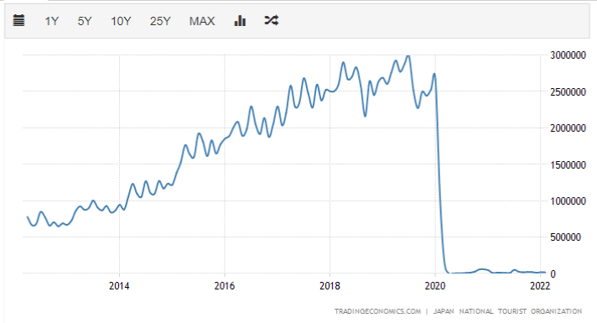
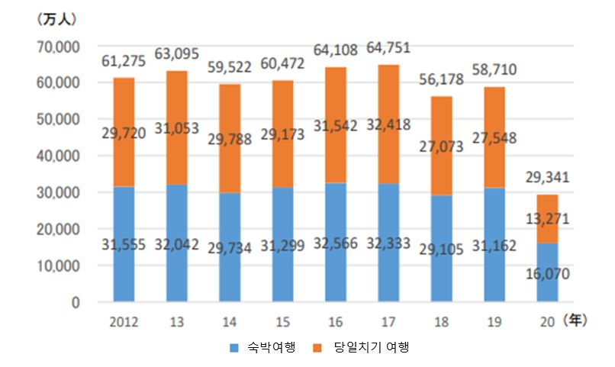
일본의 관광객 현황

Slide 4
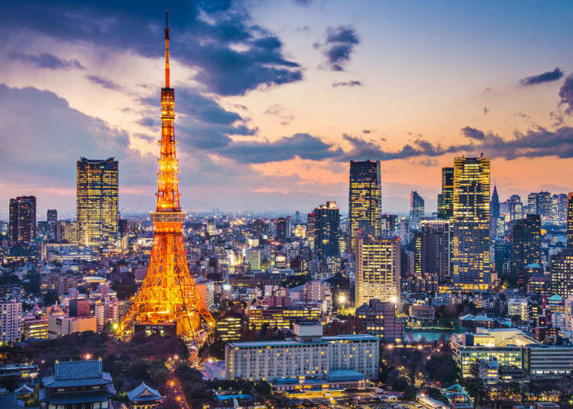
도쿄 소개 영상
도쿄 공식 관광 홈페이지
https://youtu.be/5a3dFDYZhzA?list=TLGGR-NTgsIIzswwOTA0MjAyMg

Slide 5
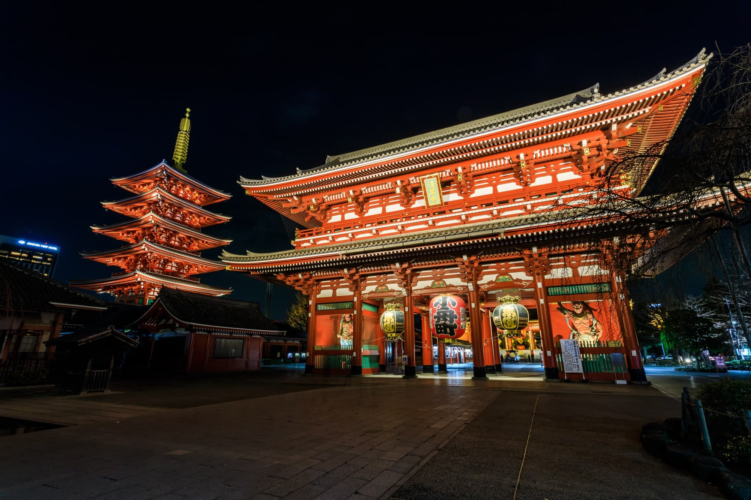
센소지 절
도쿄에선 가장 오래된 절
절까지 뻗어 있는 도로에는 90여개의 점포들이 들어 와있다.

Slide 6
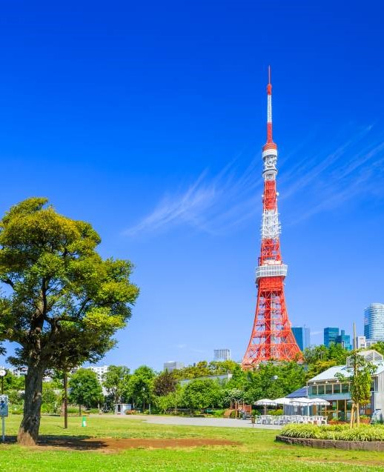
도쿄 타워
1985년 완공 높이는 333m
도쿄의 랜드마크이자 영화나 만화에서 많이 나온 명소
전망대는 150m에 위치하고 있으며 날씨가 좋은 날엔 멀리 후지산도 보임.

Slide 7
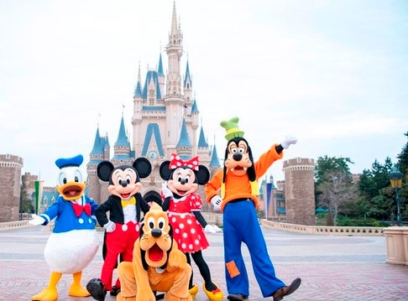
도쿄 디즈니랜드
1985년 4월 15일 개장
총 7개의 테마랜드로 구성되어있고 각각 테마랜드 마다 테마를 맞춰 놀이기구나 매점이 만들어져있다.

Slide 8
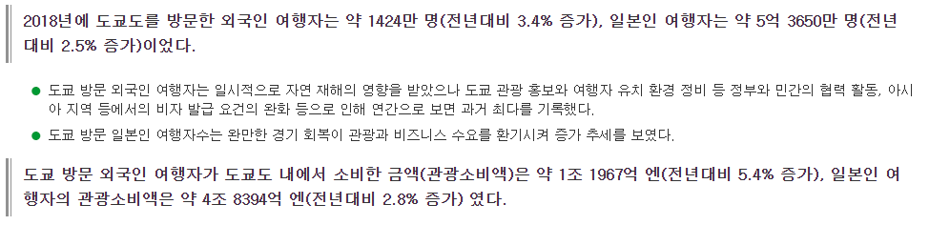
코로나 전 도쿄 관광객 추이 ( 2018 )

Slide 9
코로나 후의 도쿄
코로나 후의 도쿄는 국내여행 하는 국내인이 늘어남.
하지만 국내여행을 하던 국내인들도 점차 줄어 불경기를 맞이하고 있음.
그러자 코로나로 인해 일자리에 대한 불안감이나 주거비에 대한 부담감을 느끼고 도쿄를 떠나는 사람이 더 많아지고 있음.

